Slide 1
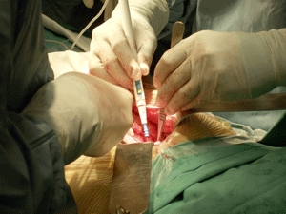

Ge Kniven Vidare
En kampanj för att förbättra den kirurgiska träningen
Version 2020:1 av Lovisa André, ordförande Epiphysen

Slide 2
VILKA ÄR MED?
OGU (Gynob)
KIRUB (Kirurgi)
Epiphysen (Ortopedi)
BUS (Urologi)
Otoliten (ÖNH)
ST-läkare i barnkirurgi
Notes:
Kampanjen Ge kniven vidare startades på initiativ av OGU 2013. För att få större genomslagskraft bjöds fler ST-läkarföreningar inom opererande specialisteter in.

Slide 3
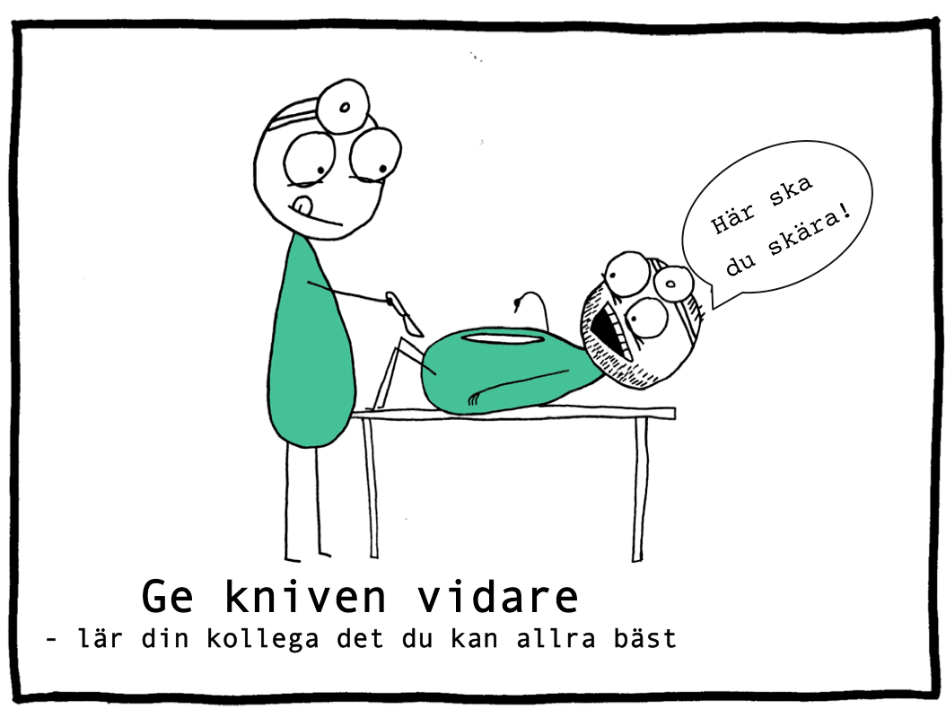

Notes:
Vi hoppas att kampanjen skapar en konstruktiv dialog om den kirurgiska träningen och att den inspirerar till att faktiskt Ge kniven vidare.

Slide 4
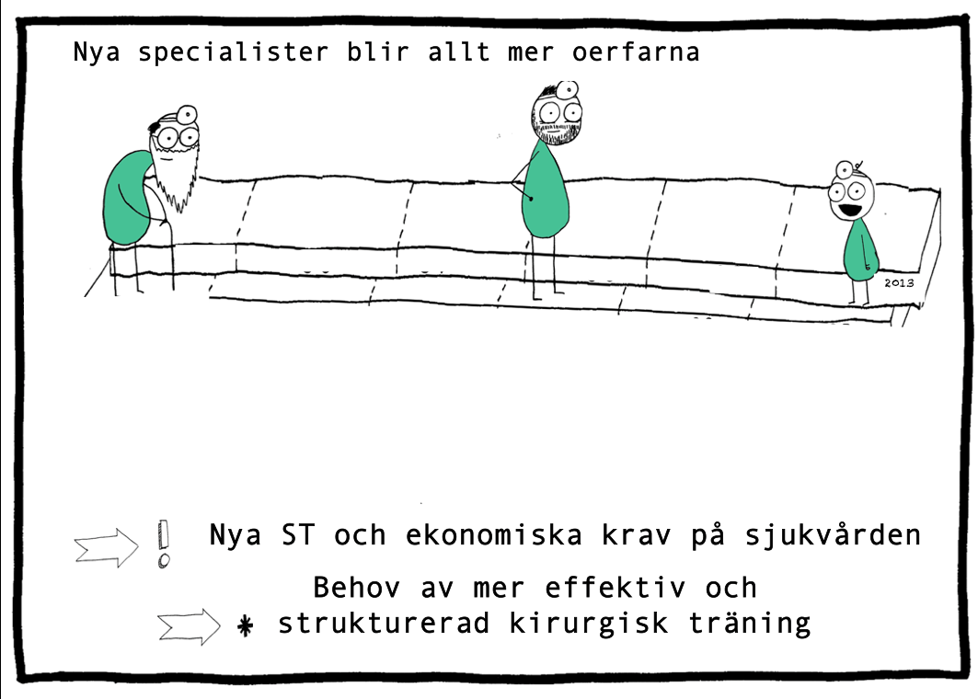
Notes:
Inom ramen för nya ST har det tillkommit flera krav på att utveckla sin kompetens inom områden som inte är specifika för specialiteten, såsom ledarskap kommunikation och vetenskap.
Detta gör att det kan bli mindre tid i operationssalen.
Idag fokuseras det mycket på produktion i sjukvården. Relativt snabbt kan en ny läkare fungera produktivt på akuten och avdelningarna. Det tar längre tid att lära sig operera. För detta krävs resurser för att kunna lära ut och det finns hela tiden en press på att produktionen inte får halta efter. Alldeles för ofta står erfarna operatörer ensamma och utan en oerfaren kollega med på salen.
Kirurgi lär man sig endast genom praktisk träning och det är vårt mål att den tid som läggs på detta skall bli så effektiv som möjligt.

Slide 5
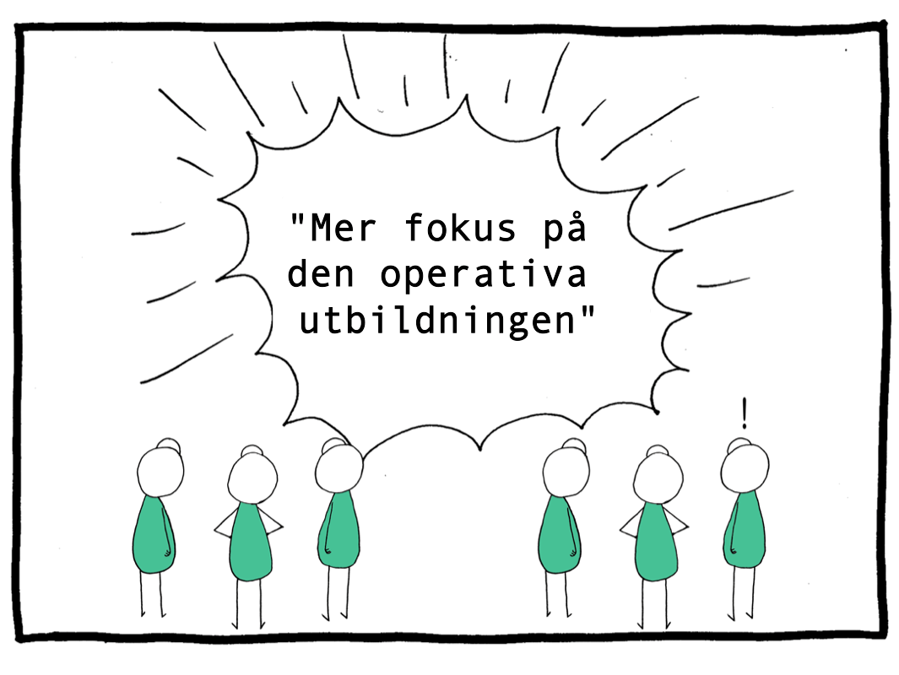
Notes:
Kampanjen ska sätta fokus på den kirurgiska utbildningen genom att:
Initiera en konstruktiv debatt på kliniken
Ge praktisk inspiration genom konkreta förbättringsförslag
Skapa nätverk med andra kliniker och specialiteter

Slide 6
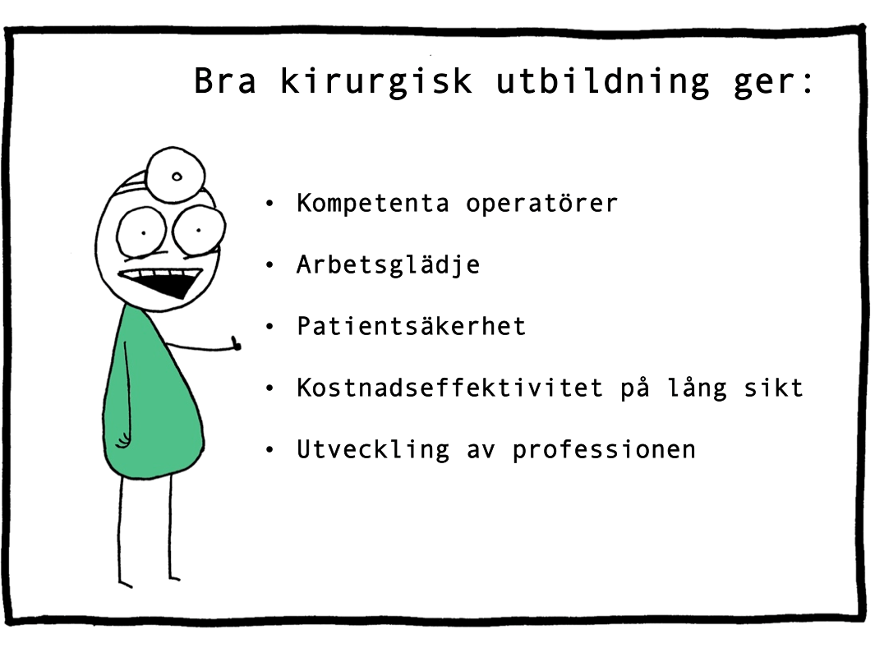
Notes:
Varför ska vi Ge kniven vidare?
För att bra kirurgisk utbildning ger:
Kompetenta operatörer
Arbetsglädje
Patientsäkerhet
Kostnadseffektivitet på lång sikt
Utveckling av professionen

Slide 7
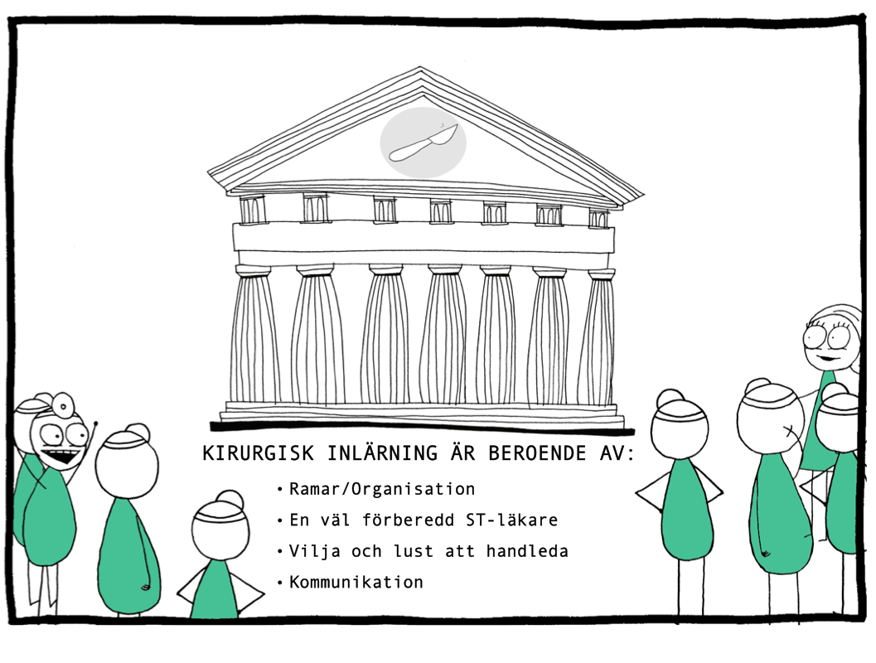
Notes:
Vad bygger en bra kirurgisk utbildning på?
Det handlar om vilka ramar som finns, initiativ och engagemang från ST-läkare, instruktörens vilja och lust att handleda samt kommunikationen mellan ST-läkare och instruktör.

Slide 8
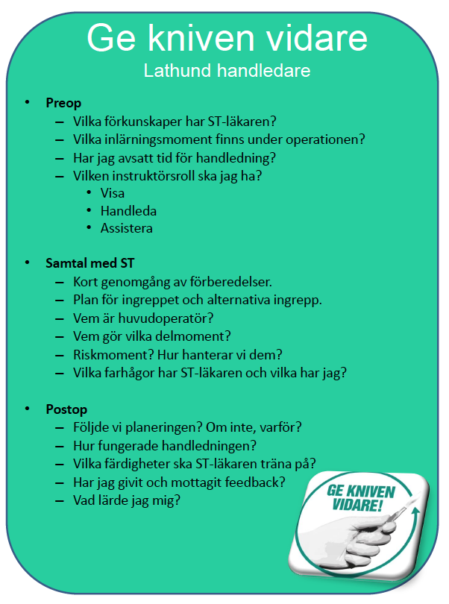
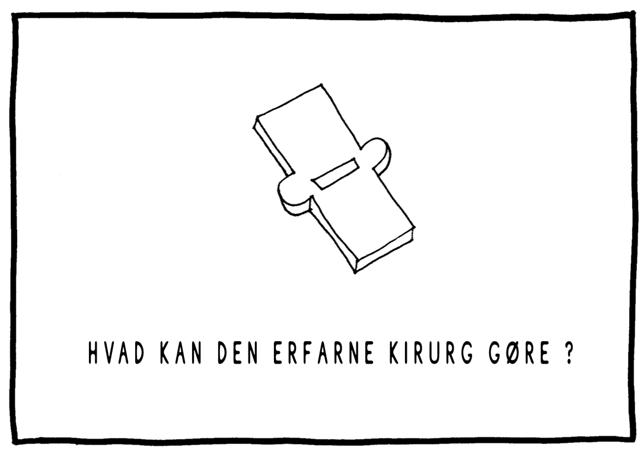
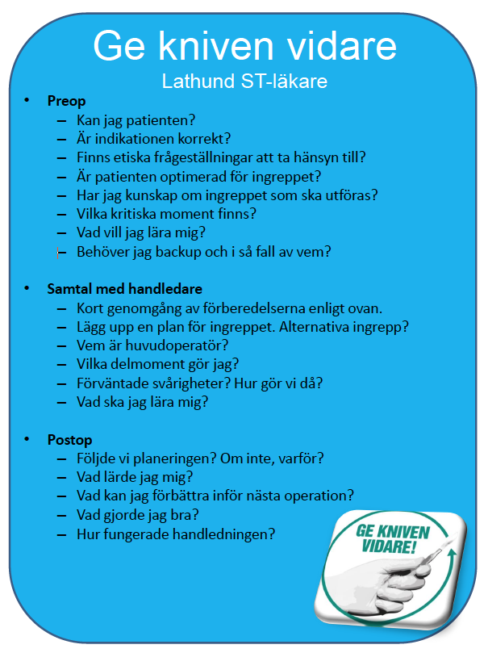

Vad kan den erfarne kirurgen göra?
Notes:
Checklistor till ST-läkare och instruktör

Slide 9
Diskussionsfrågor
Förslag till diskussionsfrågor för ST-läkare och handledande läkare på kliniken
Vilka mål har vi gällande kirurgiska färdigheter för ST-läkarna?
Vilka tillgångar och brister finns på vår klinik gällande den kirurgiska utbildningen för ST-läkarna?
Hur sker praktisk kunskapsöverföring? Hur kan det ske på ett mer strukturerat sätt?
Använder vi oss av konstruktiv feedback kring ST-läkarnas färdigheter?
Använder vi oss av konstruktiv feedback kring handledarnas förmåga att handleda?

Slide 10
Kontaktuppgifter
Kontakta gärna oss i Epiphysens styrelse vid frågor. Ni kan också beställa fler checklistor i fickformat genom att maila oss. Checklistorna finns from januari 2021 även i pdf-format på Epiphysens hemsida under fliken Ge kniven vidare.
epiphysen@ortopedi.se
Ordförande i Epiphysen: epiphysen-ordforande@ortopedi.se

Slide 11

ST-läkare barnkirurgi
Notes:
Tack för uppmärksamheten!

